Slide 1
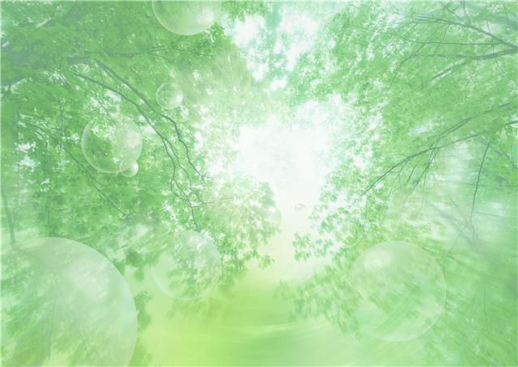
21 марта – Международный день леса (отчет о работе)
Выполнили учителя начальных классов Васильева Е.Е. и
Алексеева М.Ю.

Slide 2
Классный час «Берегите леса!»
Учащиеся познакомились с историей празднования дня леса. Вспомнили животных и растения леса. Во время беседы поговорили об опасностях, подстерегающих лес, и вспомнили правила поведения в лесу.

Slide 3
Конкурс рисунков «Лесная красота»
Учащиеся начальных классов приняли активное участие в конкурсе рисунков «Лесная красота».

Slide 4
Беседа «Необычные деревья мира»
Для начальных классов была проведена беседа «Необычные деревья мира». Учащиеся познакомились с очень интересными деревьями и местами их произрастания.

Slide 5
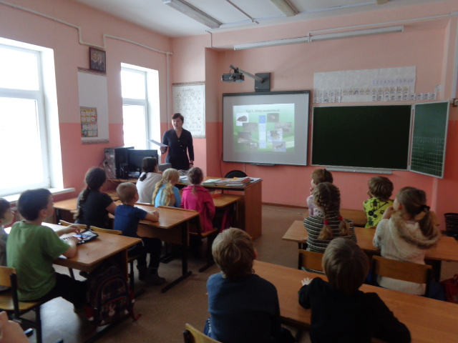
Игра «Звездный час». Природа: растения и животные.
В начальных классах прошла игра «Звёздный час», посвященная растениям и животным леса. Учащиеся отвечали на вопросы о животных и растениях, находили лишних в логической цепочке, отгадывали загадки.

Slide 6
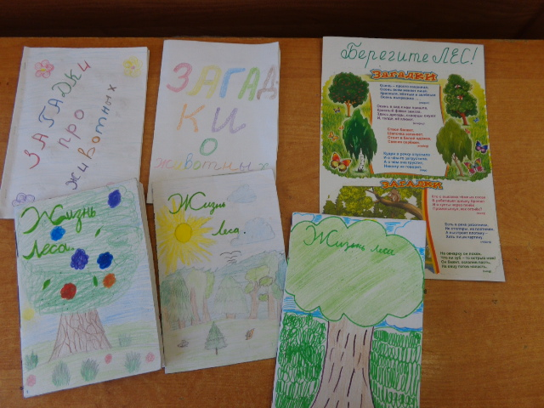
Проект «Всё о лесе»
Учащиеся начальных классов приняли участие в проекте «Всё о лесе». Они подготовили загадки, пословицы, рассказы о лесе. В заключении прошла защите проектов.

Slide 7
Стенгазета «Кто в лесу живёт?»
Учащаяся 2 класса Коровайникова Анна оформила стенгазету «Кто в лесу живёт?»

Slide 8
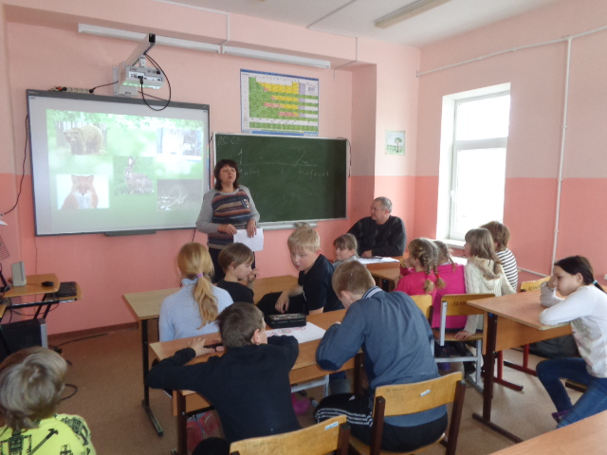
Беседа «Всероссийский день знаний о лесе»
Беседу провели лесничий Пожинского участкового лесничества Анискина Ирина Николаевна и лесничий Окского участкового лесничества Бородин Борис Олегович. Они напомнили учащимся правила поведения в лесу, провели конкурсы, связанные со знанием леса.

